Slide 1

2026

Slide 2



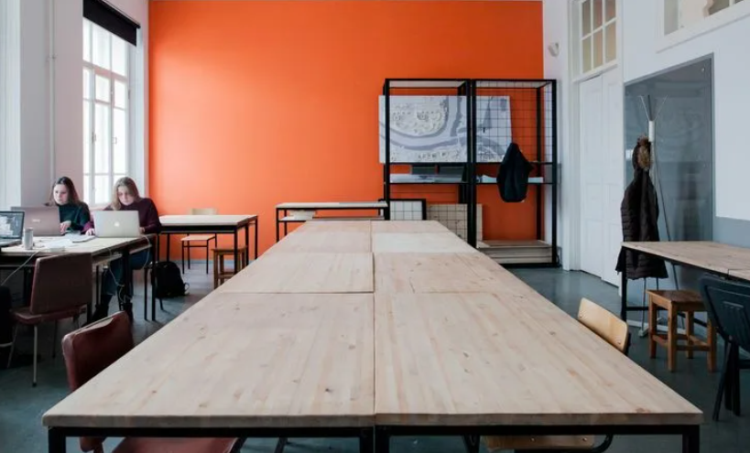
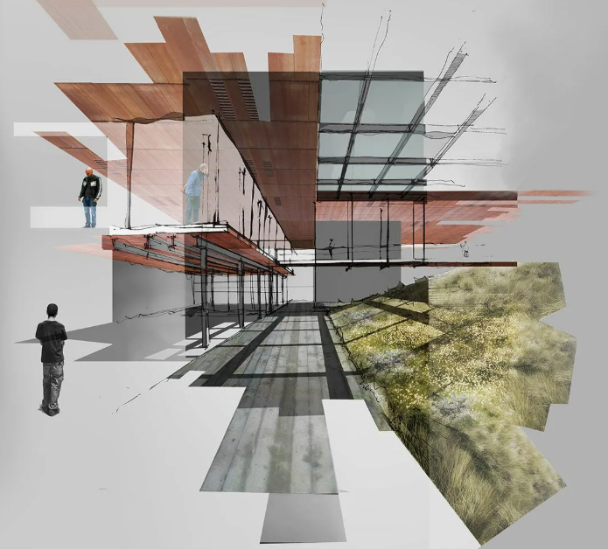
«КОМАНДА»
РАЗРАБОТКА АРХИТЕКТУРНОГО РЕШЕНИЯ КРЕАТИВНОГО КЛАСТЕРА УНИВЕРСИТЕТА
ЛИДЕР КОМАНДЫ: ДОЛГОВА ДАРЬЯ ПАВЛОВНА
2026

Slide 3
АКТУАЛЬНОСТЬ
Задачи: обеспечить ≥2,66 м²/студента (международный стандарт), оснастить чертежными столами, создать комфортную среду (освещение, акустика, вентиляция).
Факты:
Нормируемая площадь для вузов архитектуры РФ: 15,1–36,4 м²/студента
Приоритеты студентов: шумоизоляция (81%), музыка для креативности (80%), вид на зелень (70%)
Тепловой комфорт — главный фактор продуктивности
Источники: IOP Conference (2018), Facilities Journal (2024), СП 3.02 (РФ), UNESCO/UIA Charter.
Релевантность: переход к гибридным форматам, интеграция VR/AR, устаревшая инфраструктура требуют модернизации мастерских — «сердца» архитектурного образования.
Текущие решения: мобильная мебель, гибкие планировки, интерактивные доски, эко-дизайн, POE-оценка качества среды.
Визуализация: креативный хаб = светлое открытое пространство + мобильные рабочие места + технологии + природа = продуктивность студентов.
2026

Slide 4
ПРОБЛЕМА
Фреймворк
                УНИВЕРСИТЕТ ИСПЫТЫВАЕТ ТРУДНОСТИ В СОЗДАНИИ МНОГОФУНКЦИОНАЛЬНОЙ СРЕДЫ, ОТВЕЧАЮЩЕЙ СОВРЕМЕННЫМ ТРЕБОВАНИЯМ К ОБРАЗОВАНИЮ, МАКЕТИРОВАНИЮ И СОВМЕСТНОЙ РАБОТЕ В СИТУАЦИИ РАЗРАБОТКИ АРХИТЕК-ТУРНОГО ПРОЕКТА НОВОГО КРЕАТИВНОГО КЛАСТЕРА, ПРЕДНАЗНАЧЕННОГО СПЕЦИАЛЬНО ДЛЯ СТУДЕНТОВ-АРХИТЕКТОРОВ, И ЧТОБЫ РЕШИТЬ ЕЕ ВЫПОЛ-НЯЕТ СЛЕДУЮЩИЕ ДЕЙСТВИЯ/ЗАДАЧИ ИССЛЕДОВАНИЕ СПЕЦИАЛИЗИРОВАННЫХ РАБОЧИХ ПРОЦЕССОВ АРХИТЕКТОРОВ/ЦИФРОВОЕ МОДЕЛИРОВАНИЕ И VR-ТЕСТИРОВАНИЕ ЭРГОНОМИКИ ПРОСТРАНСТВ, ИСПОЛЬЗУЯ BIM-ПЛАТФОРМУ ДЛЯ СОВМЕСТНОГО ПРОЕКТИРОВАНИЯ, УСЛУГУ ВНЕШНЕГО КОНСАЛТИНГА ОТ ПРОФИЛЬНЫХ АРХИТЕКТУРНЫХ СТУДИЙ, ГОТОВОЕ РЕШЕНИЕ ПО МОДУЛЬНЫМ ТРАНСФОРМИРУЕМЫМ КОНСТРУКЦИЯМ И АДАПТИВНОМУ ОСВЕЩЕНИЮ, КОТОРЫЕ ОБХОДЯТСЯ ЕМУ В 4-5 МЕСЯЦЕВ ПО ВРЕМЕНИ.
2026

Slide 5
ОПИСАНИЕ ПРОДУКТА
И ТЕХНОЛОГИИ
Возможно благодаря: IoT-сенсорам (свет/шум/CO₂), AI-аналитике, облачным платформам, AR/VR, гибкой мебели и актуальным стандартам 2024-2026.
УТП: Первая в РФ адаптивная экосистема, автоматически подстраивающая среду под задачи: индивидуальное черчение ↔ групповая критика.
Технология: Архитектурное пространство = IoT + AI + AR
Smart Zoning: авто-распределение пространства
Comfort AI: персонализация света, шума, температуры
Space AR: планирование места через дополненную реальность
Analytics: метрики продуктивности для вуза
Функции:
Студенты: бронирование мест с параметрами, мобильный 3D-план, персональные настройки среды, трекинг продуктивности.
Преподаватели: управление сценариями, мониторинг загрузки, аналитика вовлечённости.
Администрация: энергооптимизация, прогноз износа, авто-отчёты для аккредитации, эко-мониторинг.
Визуализация:
Физическое пространство: мобильная мебель, интерактивные стены, естественный свет, скрытые IoT-сенсоры.
Цифровой дашборд: тепловая карта загрузки, контроль параметров среды, бронирование.
AR-интерфейс: наложение виртуальной расстановки на реальное помещение через планшет.
2026

Slide 6
АНАЛИЗ КОНКУРЕНТОВ
Крупные игроки:
Gensler/Perkins&Will — дизайн кампусов, но дорого и без типизации под РФ
Steelcase/Haworth — мебельные решения, но без интеграции IoT/AI
Сравнение:
Критерий | Конкуренты | Наш проект
Масштабируемость | Индивидуальные проекты | Типовой модульный шаблон
Адаптивность | Статичная планировка | AI-сценарии + IoT-сенсоры
Локализация | Зарубежные стандарты | Адаптация под СП/ГОСТ РФ
Доказательность | Эстетика/опыт | Данные POE: среда → успеваемость
Наше отличие: Первый тиражируемый стандарт «умной» мастерской архитектора для вузов РФ: модульная конструкция + цифровая среда + доказательная база эффективности.
Источники: gensler.com , perkinswill.com , steelcase.com , haworth.com , docs.cntd.ru (СП 3.02)
2026
Notes:
Опционально.

Slide 7
АНАЛИЗ РЫНКА
Объем рынка и рост
Рынок РФ:
EdTech Smart Classroom: $3,93 млрд (2024) → $10,01 млрд (2033), CAGR ~11%
reedintelligence.com
Образовательная мебель в РФ: $93,8 млн (2023) → $167,8 млн, CAGR 5%
www.cognitivemarketresearch.com
EdTech рынок РФ: 149 млрд ₽ (2024), рост +21%
TAM / SAM / SOM
RAM
SAM
SOM
TAM
Уровень | Расчет | Объем
TAM (весь рынок) | 300 арх.вузов × 500т.р. | 150 млн
SAM (доступный) | 100 вузов (крупные города) × 500т.р. | 50 млн
SOM (реальный) | 10-15 вузов (2-3 года) × 500т.р. | 5-7,5 млн
География
Приоритетные регионы:
Москва и МО (150+ вузов)
Санкт-Петербург (70+ вузов)
Региональные центры (Казань, Новосибирск, Екатеринбург)
Всего в РФ: 1,150 вузов, из них 300+ имеют программы архитектуры и дизайна
2026
Notes:
Опционально.

Slide 8
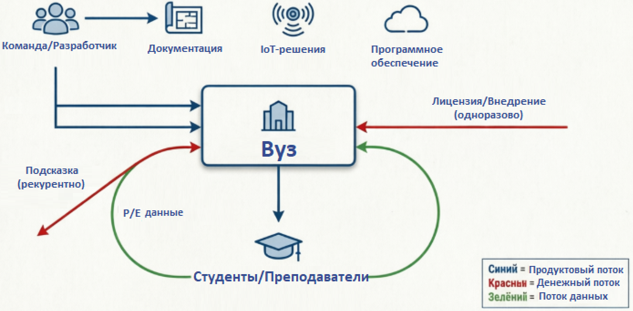
БИЗНЕС-МОДЕЛЬ
Продукт: Типовой модульный проект «умной» мастерской архитектора (проектная документация + IoT-оборудование + ПО управления средой).
Денежный поток:
Единоразово: проектирование + поставка оборудования
Рекуррентно: подписка на ПО, аналитика, техподдержка
Для кого конечный продукт?
Модель | Применимость | Пояснение
B2B | Основное | Вузы, частные образовательные центры, девелоперы кампусов
B2G | Приоритет | Госвузы, программы модернизации инфраструктуры (Минобрнауки)
B2B2C | Косвенно | Вуз покупает → студенты/преподаватели пользуются
D2C | Перспектива | Прямая продажа лицензий ПО студентам/фрилансерам
B2C/C2C | Не применимо | Не массовый потребительский продукт
2026
Notes:
Опционально.

Slide 9
ТЕКУЩИЕ РЕЗУЛЬТАТЫ
Планы развития (2026-2027)
Предложение для партнеров/инвесторов
Вам предлагаем:
- Доступ к инновационному продукту с доказанной эффективностью
- Возможность софинансирования пилота с налоговыми преференциями
- Партнерство в создании отраслевого стандарта
Нам необходимо:
Инвестиции: 5-10 млн руб. на масштабирование и сертификацию
Административная поддержка: лоббирование обновления СП для «умных» мастерских
Экспертиза: педагоги-архитекторы для валидации методологии
Технологические партнеры: интеграция с отечественными IoT/AR-решениями
Квартал | Цель
Второй квартал 2026 г. | Запуск пилота в 1 вузе, сбор POE-данных
Четвертый квартал 2026 г. | Доработка платформы, подготовка к масштабированию
2027 г. | Выход на 5-10 вузов, запуск франшизы типового решения
2026

Slide 10
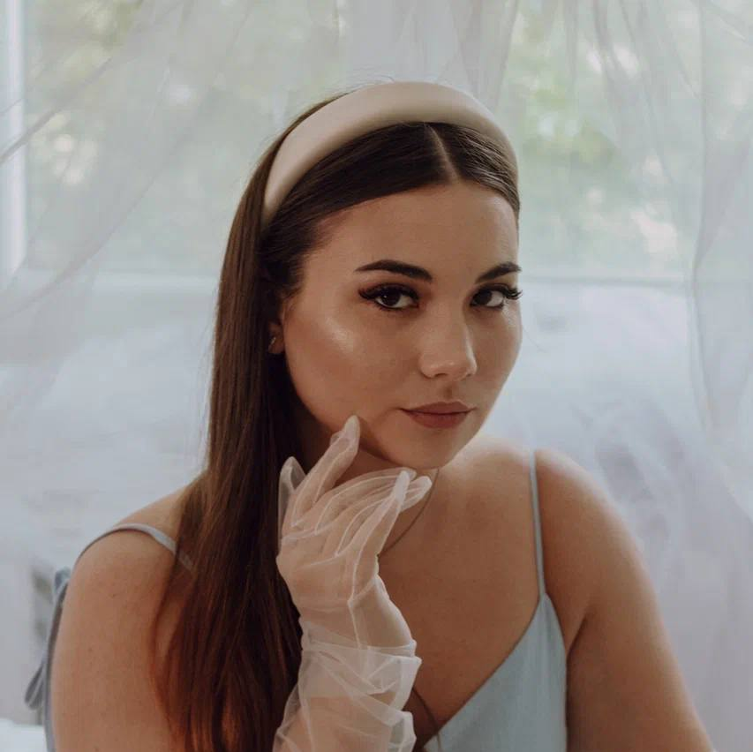
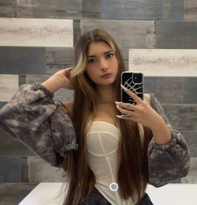
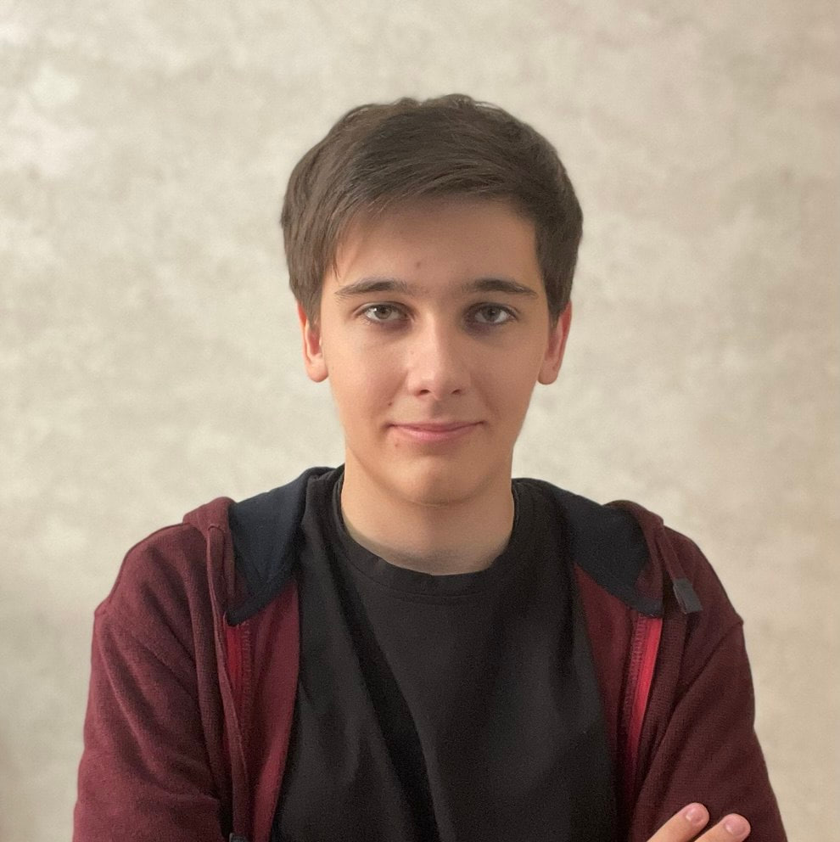
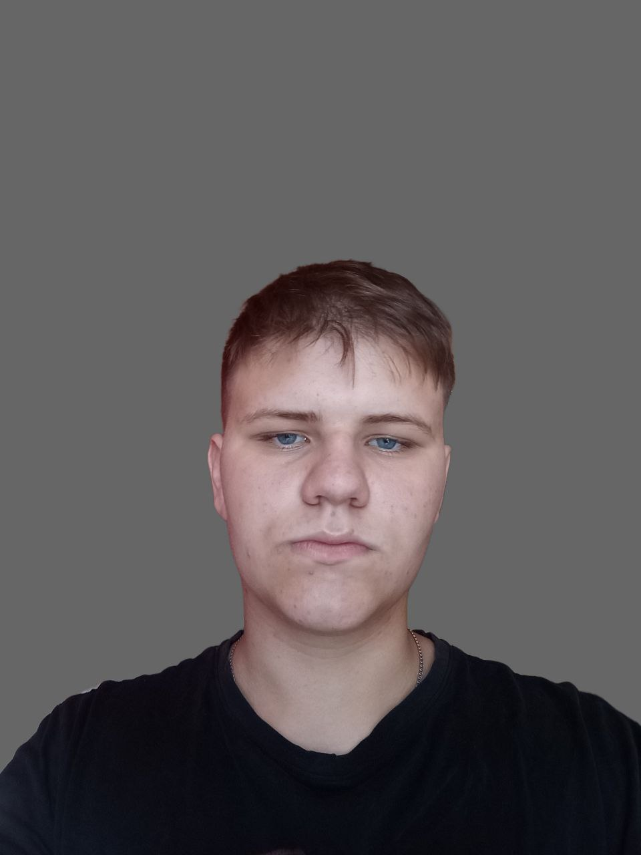
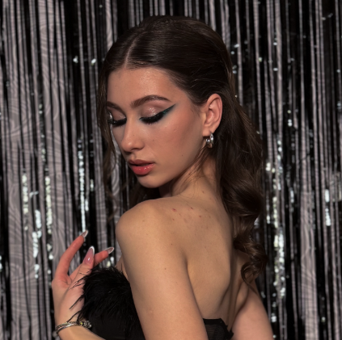
КОМАНДА
Фото
Фото
Фото
Фото
Долгова Дарья Павловна
Лидер, руководитель
Иванова Светлана Игоревна
Project Lead
Демченко Артемий Юрьевич
Разработчик
Швыдкой Кирилл Олегович
Операционный менеджер
Мухина София Николаевна
Архитектор, визуализатор
2026

Slide 11

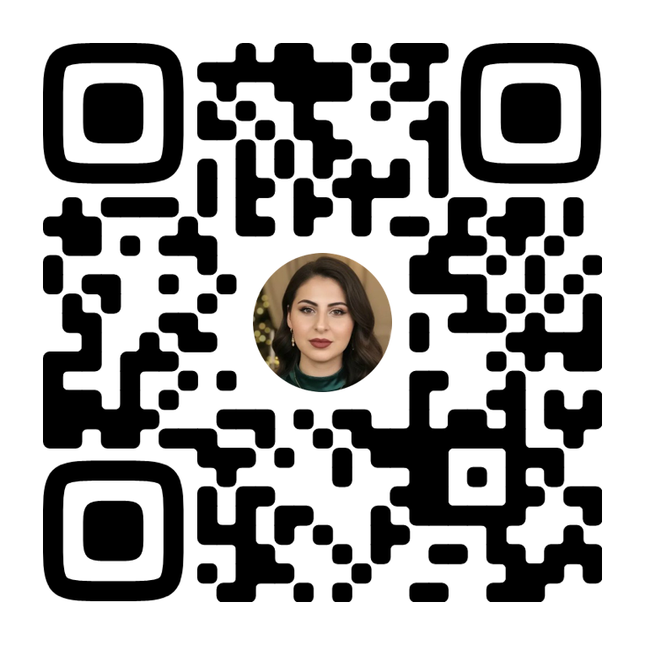
КОНТАКТЫ
@ВКонтакте
2026

